Slide 1
بسمه تعالی
امير حسين محمديان
دوره40

Slide 2
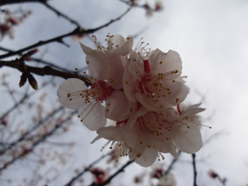
ضرب المثل

Slide 3
خیرالکلام ما قل و دل
کم گوی وگزیده گوی چون در
تا ز اندک تو جهان شود پر

Slide 4
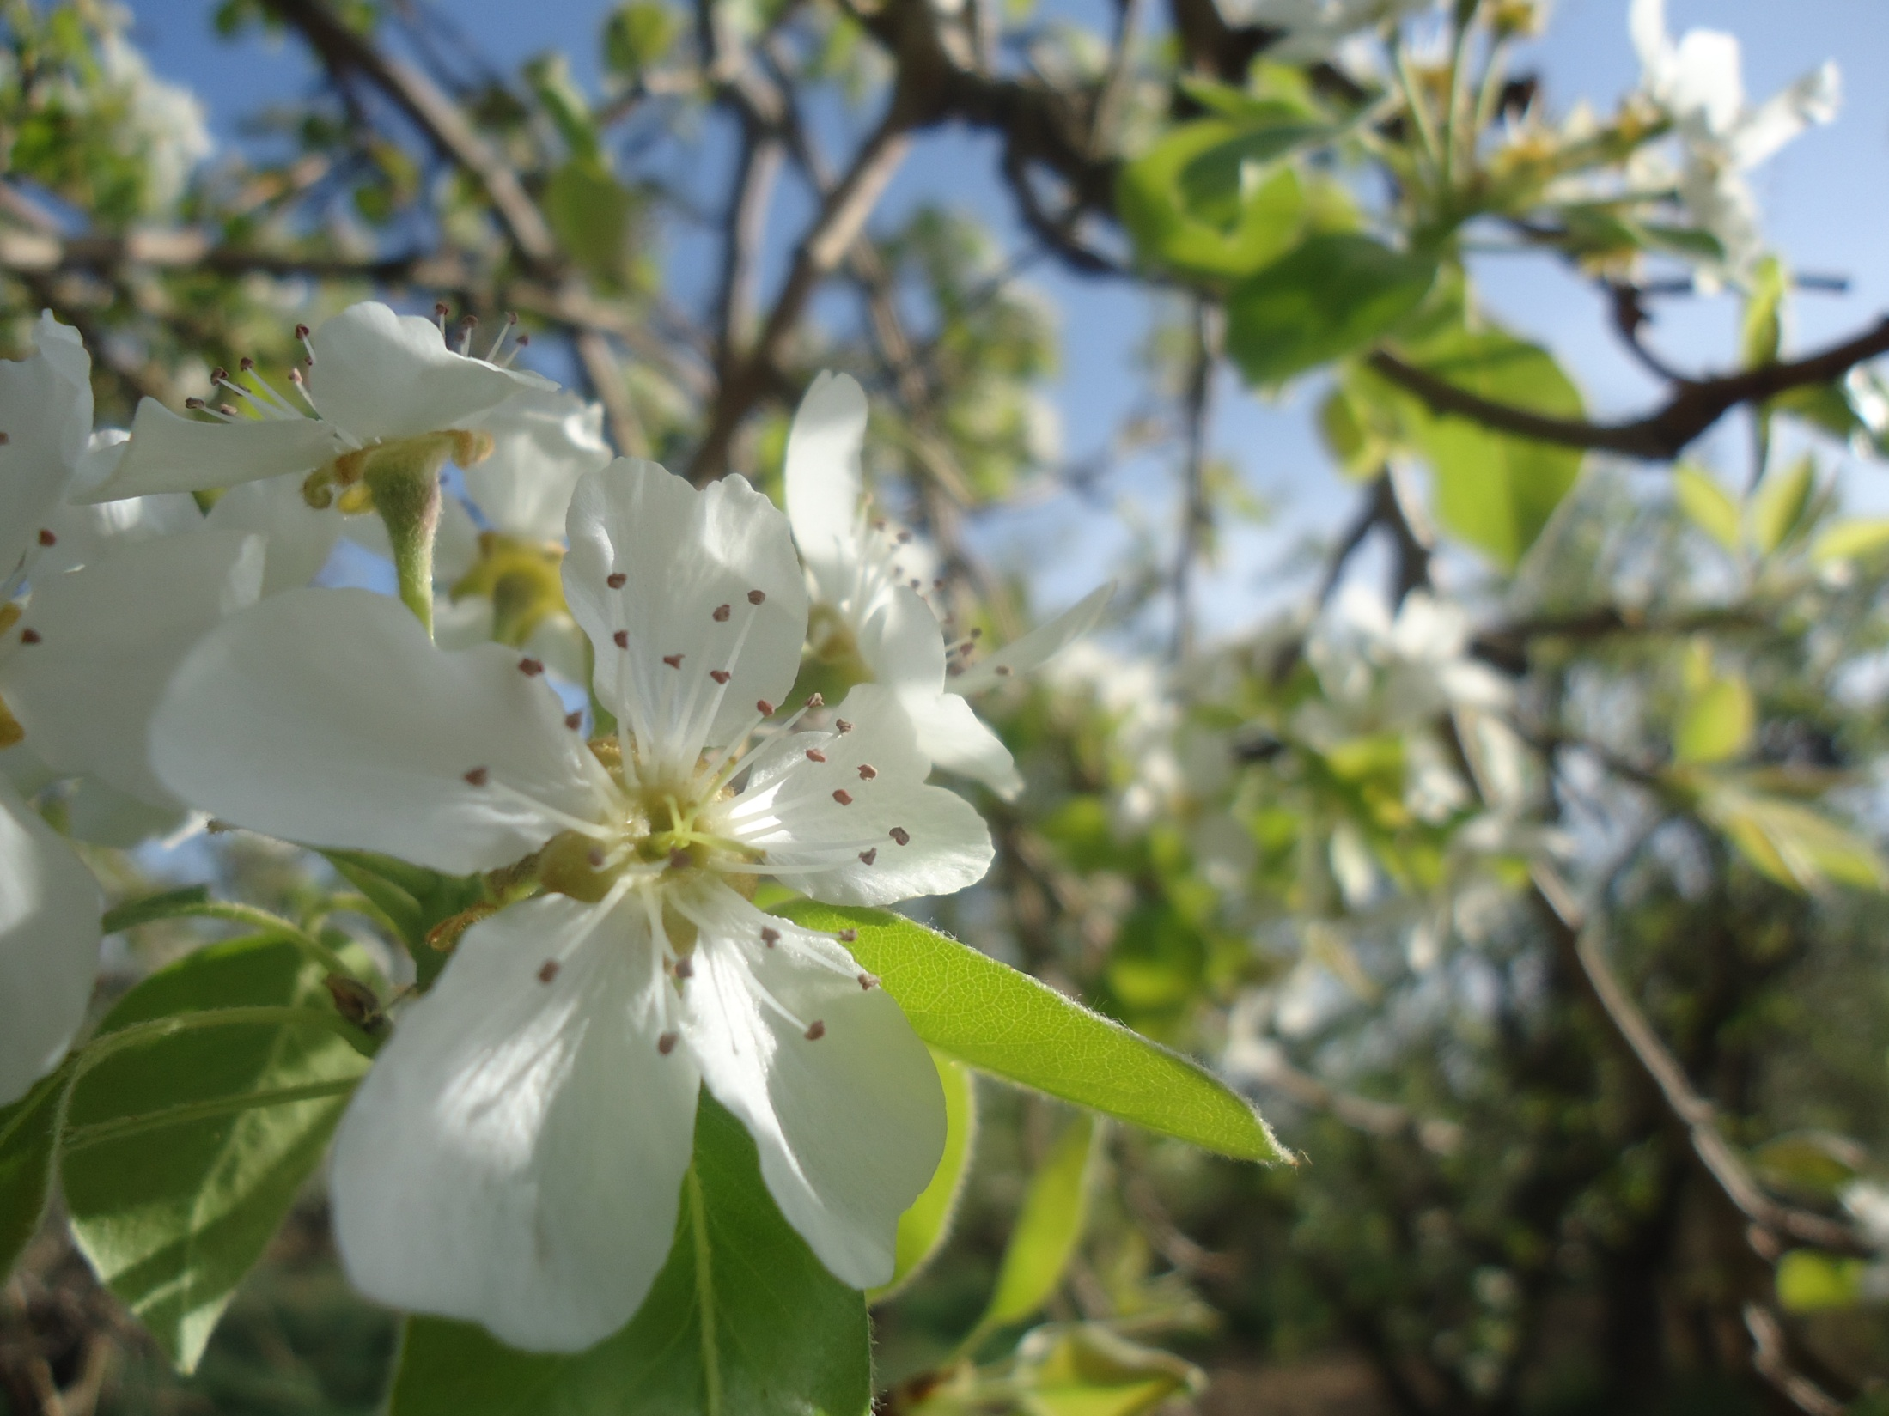
خیر الامور اوسطها
میانه روی بهترین رویه است

Slide 5
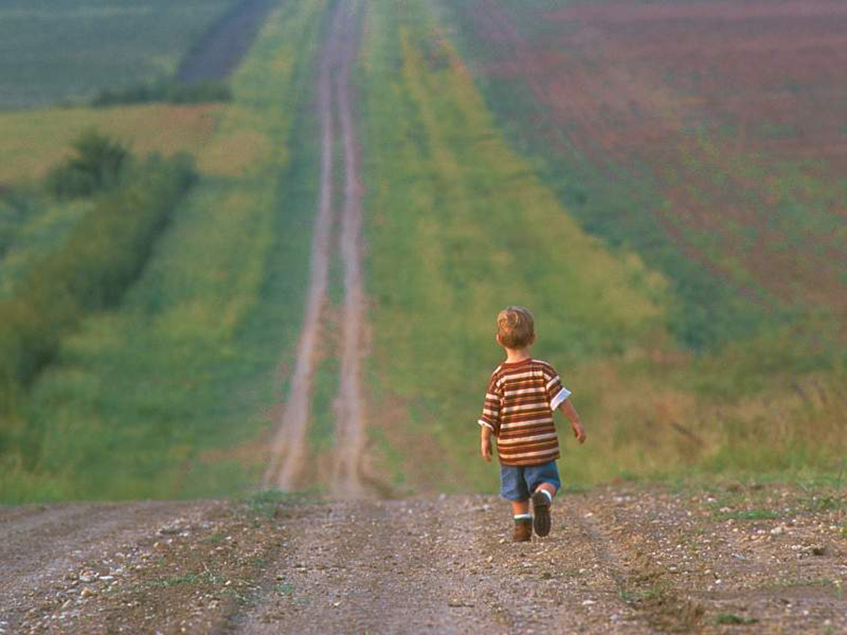
لیس للانسان الا ما سعی
نابرده رنج گنج میسر نمیشود

Slide 6
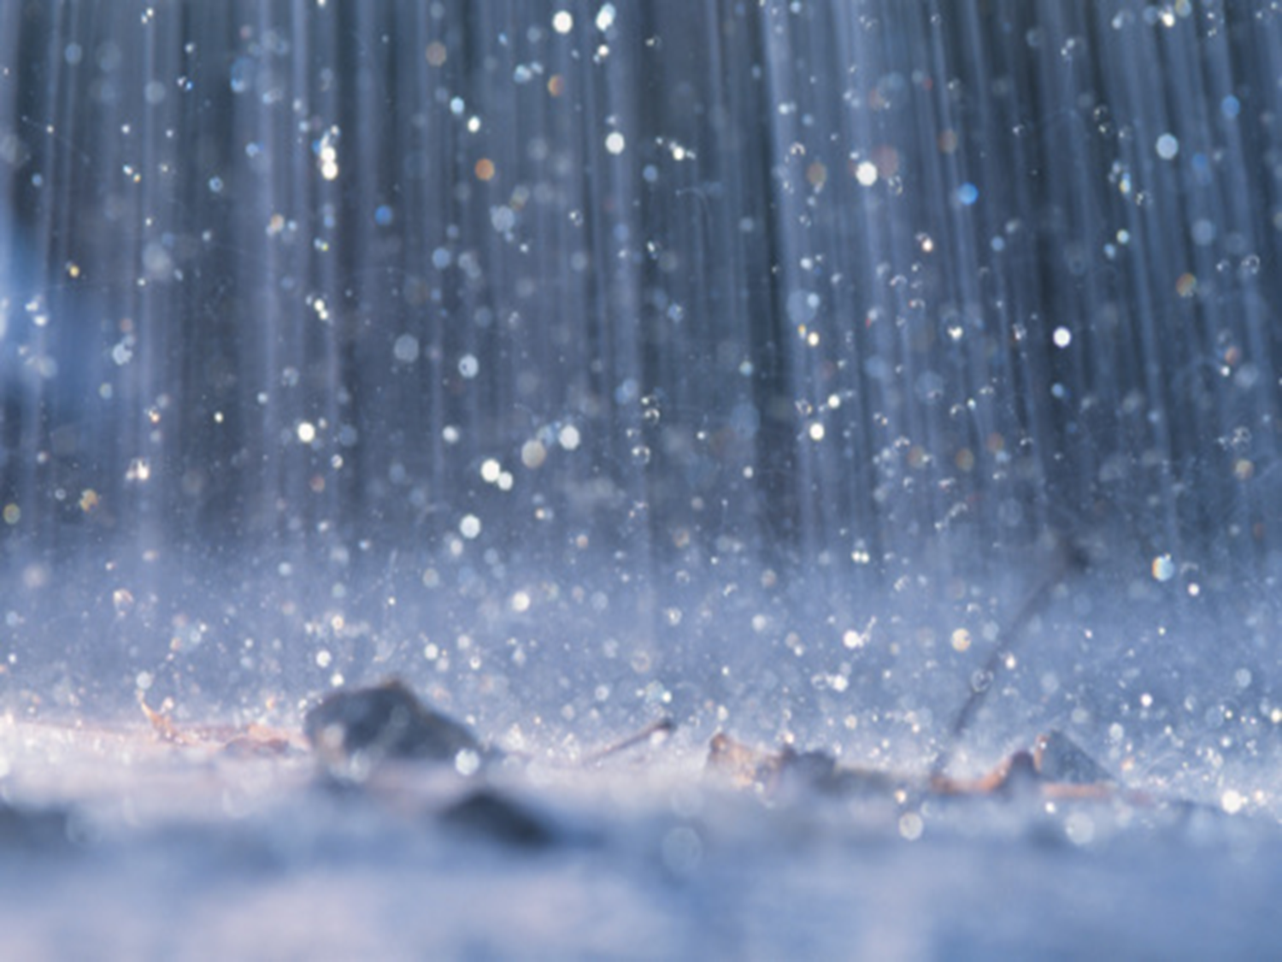
من جال نال
جوینده یابنده است

Slide 7
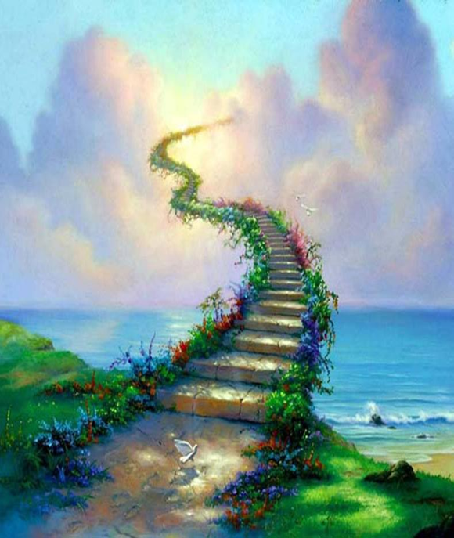
اطلبوا العلم من المهد الی اللحد
ز گهواره تا گور دانش بجوی

Slide 8
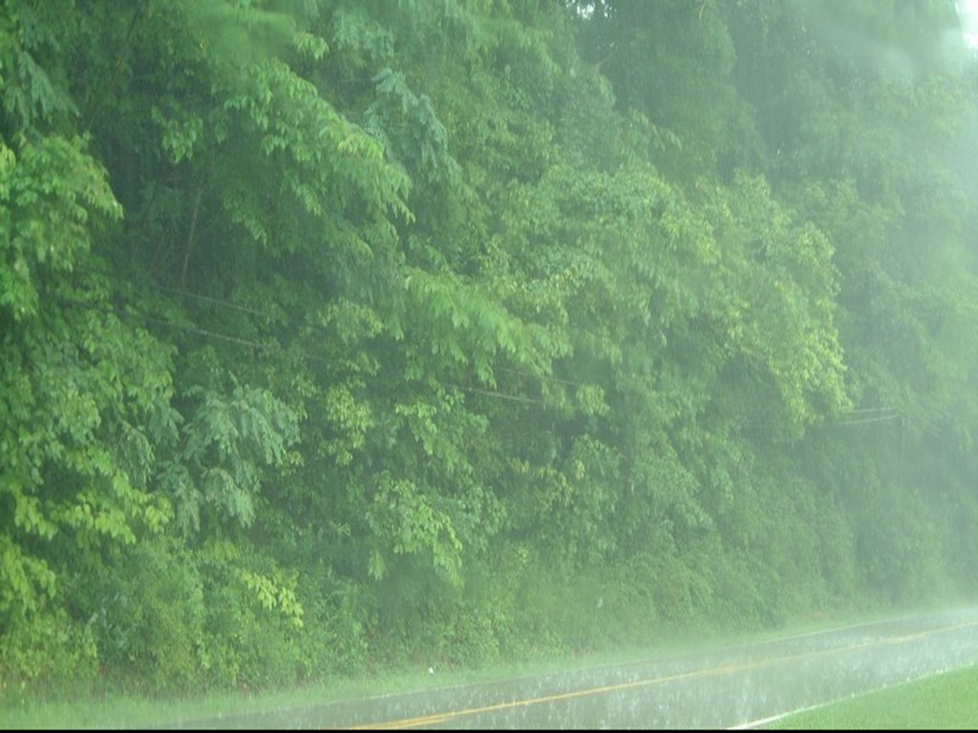
لاتوخر عمل الیوم لغد
کار امروز را به فردا میفکن

Slide 9
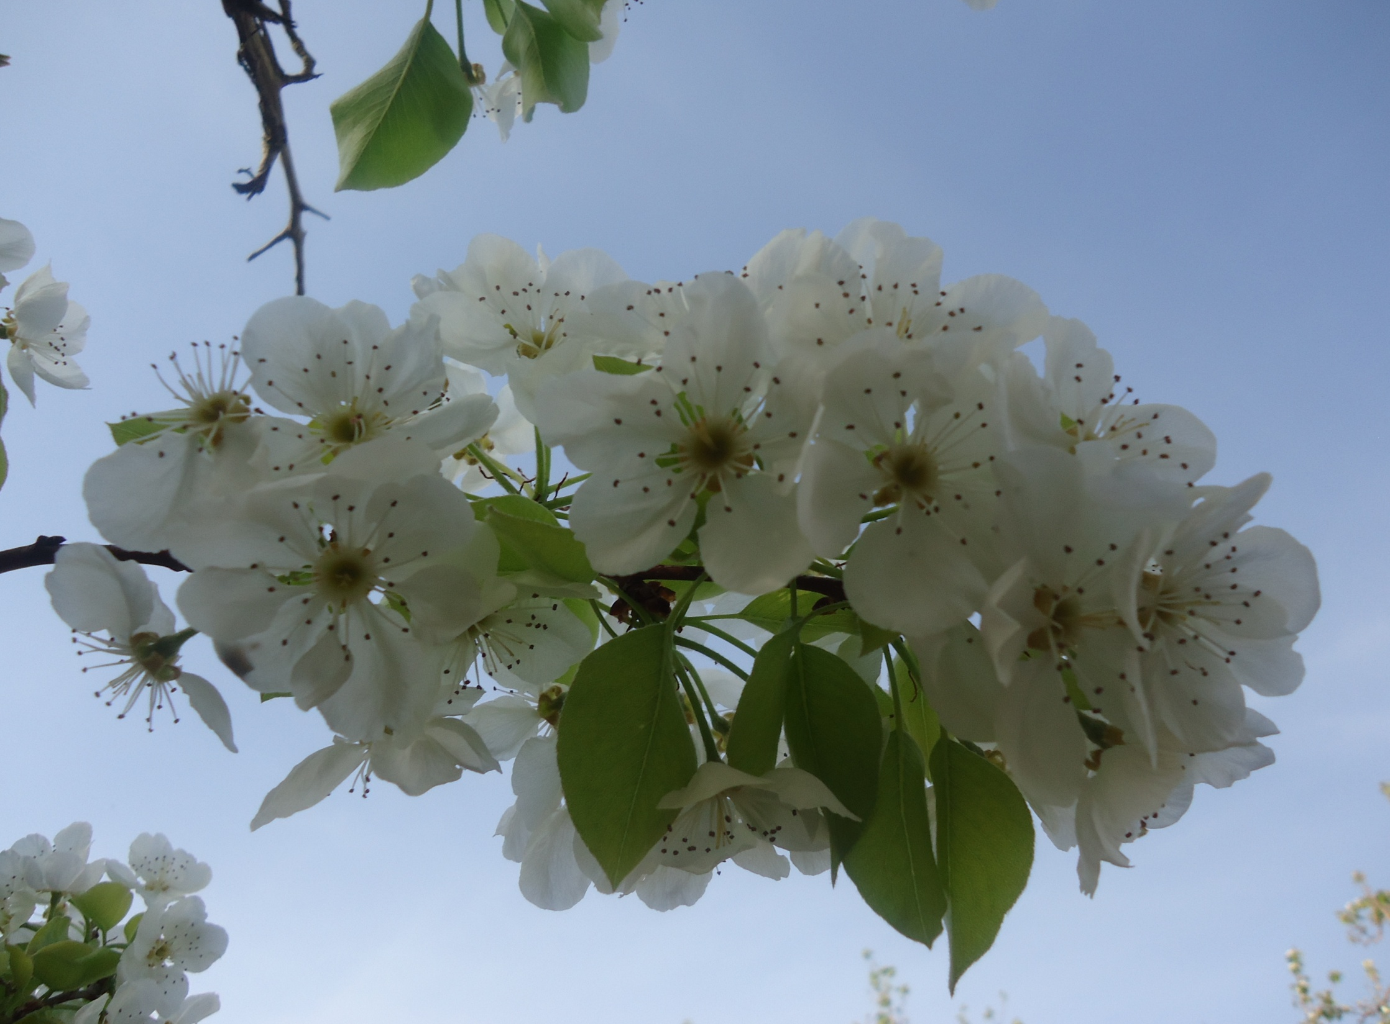
ادب المرء خیر من ذهبه
ادب مرد بهتر از ثروت اوست

Slide 10
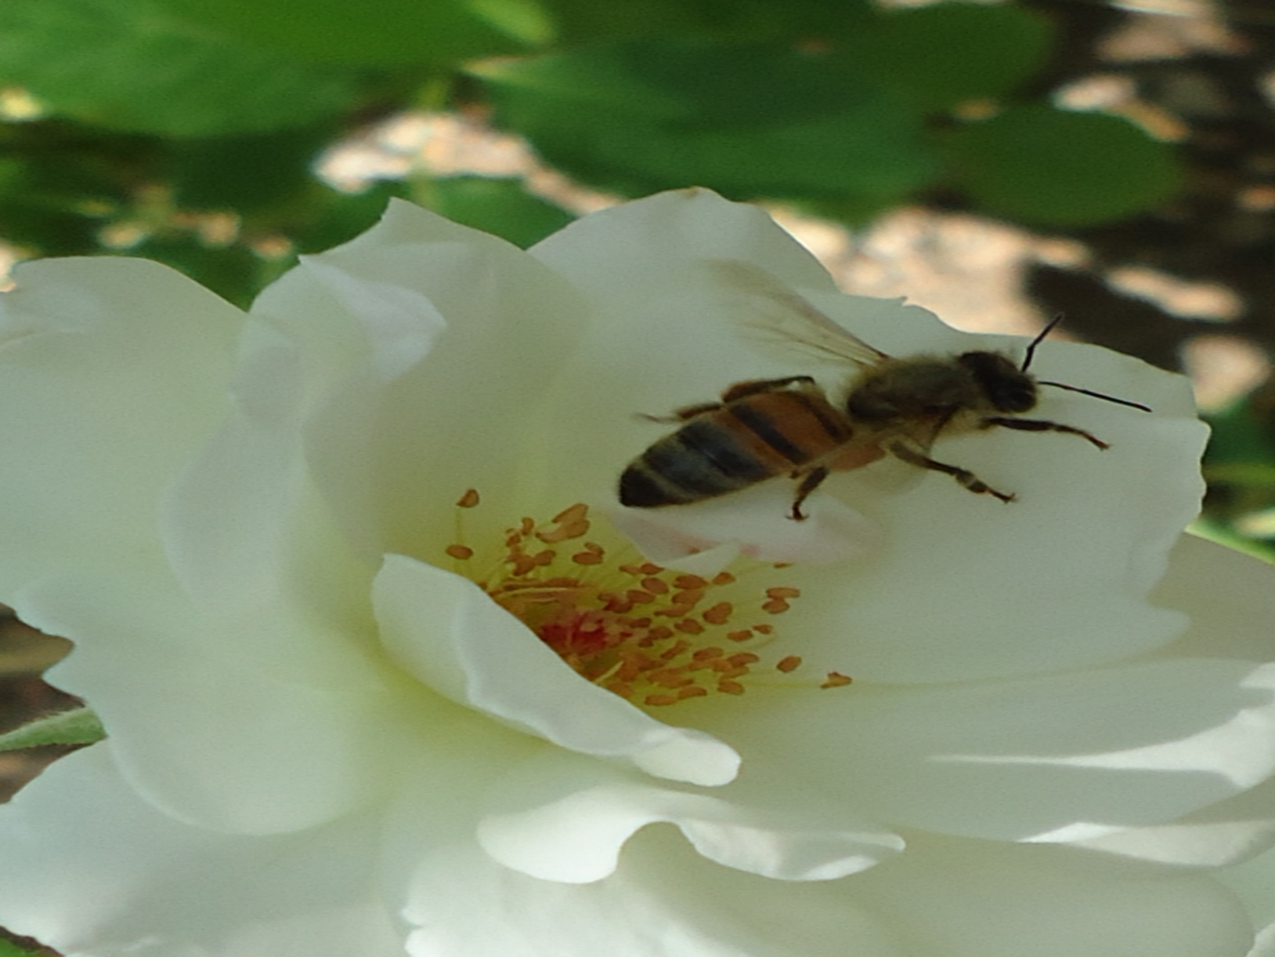
عالم بلا عمل کالشجر بلا ثمر
عالم بی عمل مانند درخت بی ثمر است

Slide 11
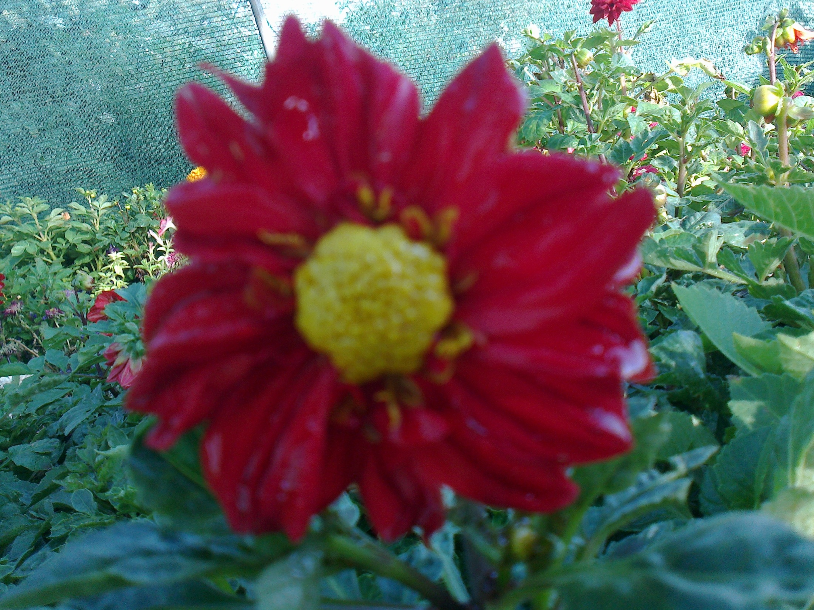
المرء بخلیله
انسان به دوستش شناخته میشود

